Slide 1

Opínalo
Presentación: Opínalo es una aplicación web que ofrece al usuario la oportunidad de poder expresar su opinión con respecto a un tema de su interés.
Problema presente: Hoy en día la fiabilidad de las encuestadoras es cada vez menor, y conocer la opinión de la población es fundamental en la toma de decisiones para un mejor futuro.
Solución: Una aplicación que dé a conocer la opinión popular, de manera transparente, sobre algún tema coyuntural de la actualidad.

Slide 2
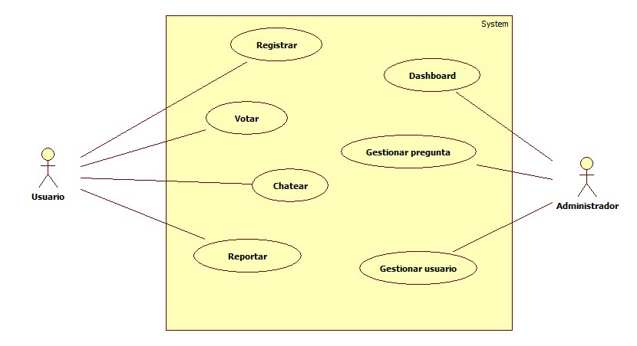

Especificaciones UC
Registrar Usuario
Votar
Chatear
Reportar Usuario

Slide 3
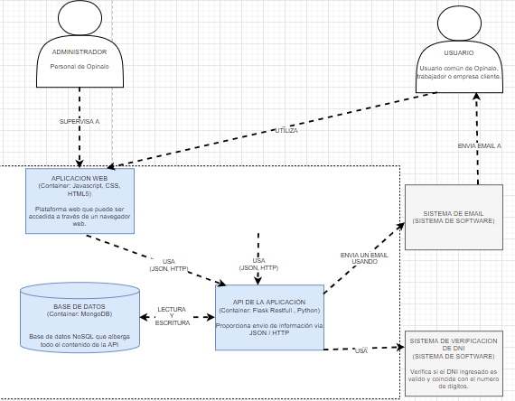
Arquitectura C2:

